Slide 1
OAuth Redirect URI Attacks
ACSAC23：OAuth 2.0 Redirect URI Validation Falls Short, Literally

Slide 2
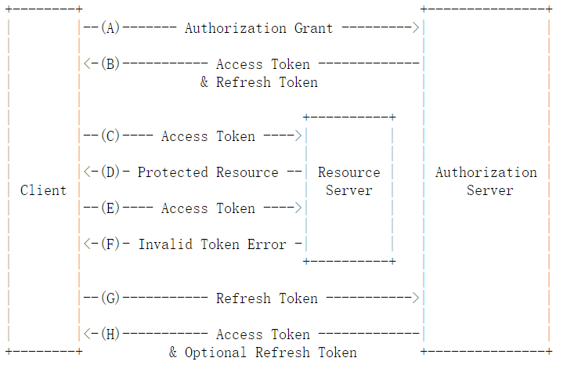
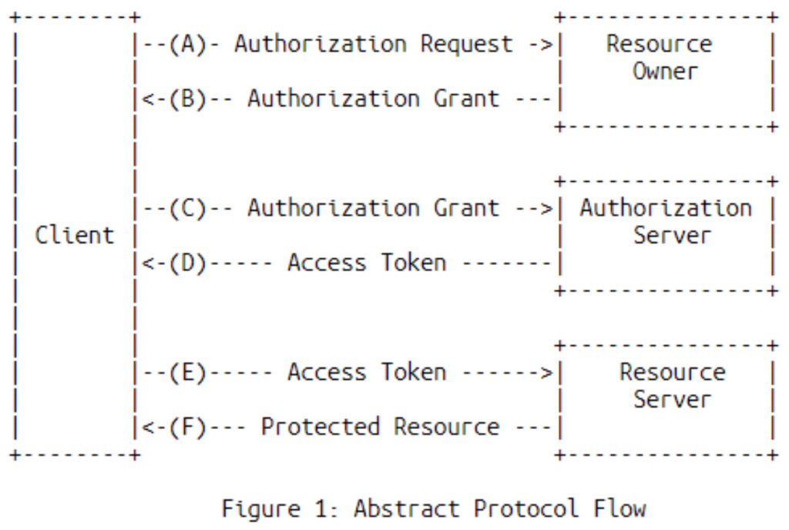
OAuth2.0
OAuth 是一种开放式授权标准，OAuth 使用 JSON 数据包和 API 调用，是现代 Web 的理想选择。
OAuth 2.0 是一种授权框架，允许第三方应用在用户授权下访问其存储在服务提供者上的资源，而无需共享用户凭证。
Notes:
用于不信任第三方应用时，允许用户授权第三方应用访问他们存储在另外的服务提供者上的信息，而不需要将用户名和密码提供给第三方应用或分享他们数据的所有内容。
既方便密码管理，也防止密码泄露。

Slide 3
OAuth应用场景：音乐服务
我
授权服务器（腾讯QQ）
音乐播放软件
（天猫精灵）
在线音乐服务（qq音乐）
Notes:
四个参与方：Client第三方应用，Resource Owner用户、认证服务器、资源服务器

Slide 4
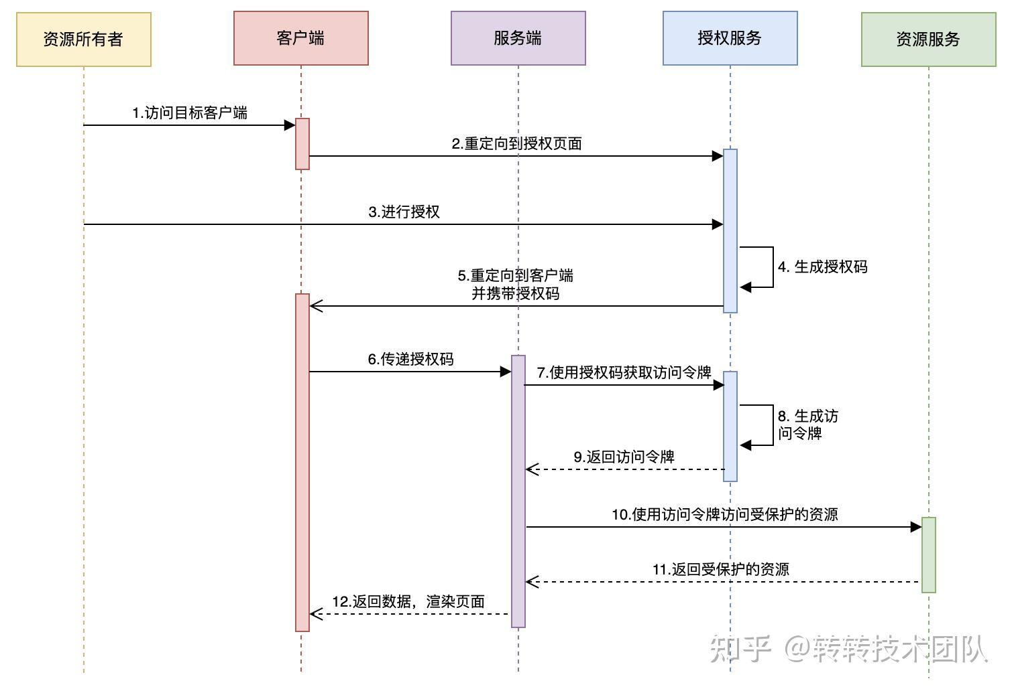
OAuth授权模式：授权码模式
以Web应用为例
Notes:
以授权码模式为例，
第一步，A 网站提供一个链接，用户点击后就会跳转到 B 网站，授权用户数据给 A 网站使用。
第二步，用户跳转后，B 网站会要求用户登录，然后询问是否同意给予 A 网站授权。用户表示同意，这时 B 网站就会跳回redirect_uri参数指定的网址。跳转时，会传回一个授权码，
第三步，A 网站拿到授权码以后，就可以在后端，向 B 网站请求令牌。
第四步，B 网站收到请求以后，就会颁发令牌。具体做法是向redirect_uri指定的网址，发送一段 JSON 数据。
不管哪一种授权方式，第三方应用申请令牌之前，都必须先到系统备案，说明自己的身份，然后会拿到两个身份识别码：客户端 ID（client ID）和客户端密钥（client secret）。这是为了防止令牌被滥用，没有备案过的第三方应用，是不会拿到令牌的。

Slide 5
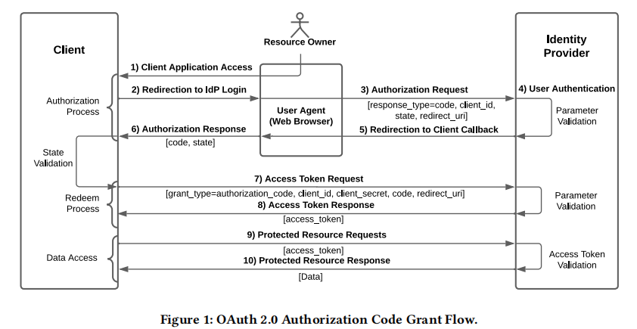
授权码模式

Slide 6

Authorization Request

Slide 7
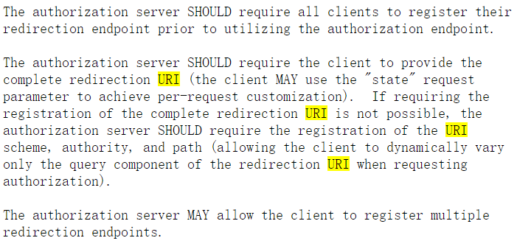
Redirect Attacks
实现良好的授权服务器在将用户代理重定向回客户端之前验证redirect_uri参数。
应该为每个客户端配置redirect_uri值的allowlist。
这样的设计确保用户代理只能被重定向到客户端，并且授权码只会被披露给给定的客户端。相反，如果授权服务器忽略或错误地实现此验证，则恶意行为者可以操纵受害者完成将其授权码泄露给不受信任方的流程。
攻击结果：通过敌手设置Redirect_uri 窃取授权码，获取用户资源
Notes:
授权服务器应该要求所有客户端在使用授权端点之前注册它们的重定向端点。
授权服务器应该要求客户端提供完整的重定向URI（客户端可以使用“state”请求参数来实现每个请求的自定义）。
如果不可能要求注册完整的重定向URI，则授权服务器应该要求注册URI方案、权限和路径（允许客户端在请求授权时仅动态更改重定向URI的查询组件）。
授权服务器允许客户端注册多个重定向端点。

Slide 8

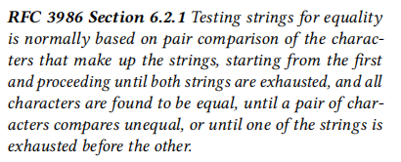
motivation
Notes:
测试字符串是否相等通常基于对组成字符串的字符的配对比较，从第一个字符串开始，一直进行，
直到两个字符串都耗尽，并且发现所有字符都相等，
直到一对字符比较不相等，
或者直到其中一个字符串在另一个字符串之前耗尽。
规范描述了三个终止条件，但没有明确规定每种情况是否意味着“匹配”或“不匹配”。特别是以下情况：
两个 URI 具有相同前缀，但整体长度不同（如一个 URI 是另一个的“前缀”），RFC 并未明确说明应视为非法。
问题本质：
当前的验证重点仅在于域名是否一致，而忽略了路径（path）、查询参数（query string）等内容。
IdP 实现者可能会误解这一模糊性为“灵活性”，允许动态路径、查询参数

Slide 9
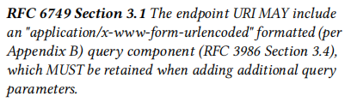
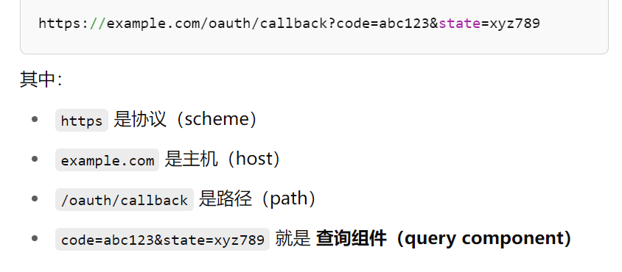
motivation
Notes:
在 URI（统一资源标识符）中，查询组件（query component）是指 ? 之后的部分，用于向服务器传递额外的参数，常用于 HTTP 请求中。查询组件是 URI 的组成部分之一
允许 redirect_uri 中包含查询参数（Section 3.1）
要求 IdP “保留”这些参数并在重定向时附加额外参数
但没有说明如何处理“重名参数冲突”的情况
敌手能力：正常完成OAuth协议流交互、CSRF、对用户代理上的协议流恶意交互，用任何消息回复

Slide 10
敌手能力
正常完成OAuth协议流与idp交互
可对用户代理上的协议流恶意交互，用任何消息回复
假设攻击者可以利用社会工程技术使受害者点击恶意链接。
其他众所周知的web应用程序漏洞。（如CSRF等）
Notes:
我们强调，我们在本文中提出的新的滥用向量是攻击的构建块，但它们本身并不是端到端攻击。
因此，我们的威胁模型假设目标客户端和idp可能包括其他众所周知的web应用程序漏洞。
然后，攻击者可以将我们的新发现与现有漏洞结合起来，以实现严重的破坏性影响，例如完全接管帐户，否则这是不可能的。
我们将在本文的其余部分讨论这些特定的先决条件。

Slide 11
Attack
✅ Q1：OAuth 2.0 是否容易受到路径混淆（Path Confusion）攻击？
即：如果攻击者向 redirect_uri 添加额外路径片段，身份提供者（IdP）是否会错误地将其视为合法 URI，从而重定向到攻击者预期的路径？
✅ Q2：OAuth 2.0 是否容易受到参数污染（Parameter Pollution）攻击？
即：攻击者能否通过在 redirect_uri 中注入重复参数（例如多个 code），诱导客户端或 IdP 做出不一致的响应，从而造成安全问题？
✅ Q3：攻击者能否将这些技术用于构建现实中的端到端攻击？
即：这些 URI 验证漏洞是否可以在真实环境中被利用，结合其他常见漏洞实现完整账户接管（Account Takeover）？
✅ Q4：如何改进 OAuth 2.0 的规范，以有效防御这些攻击？

Slide 12
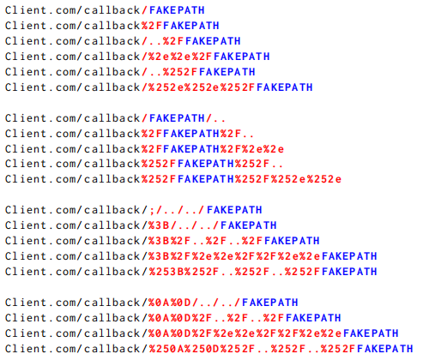
Redirect Attacks：
路径混淆
ACSAC2024：OAuth 2.0 Redirect URI Validation Falls Short, Literally.
Notes:
设计了一个实验，用包含路径混淆有效负载的重定向URI参数来练习流行的idp
在本实验中，我们的目标是用路径混淆有效负载替换OAuth 2.0流中的合法重定向URI参数，并随后确定哪些idp未能通过验证检测到这种恶意修改并继续使用协议。
成功攻击的影响是IdP将受害者的用户代理重定向到客户机站点上的意外端点。
我们将在本文的其余部分解释这种能力如何转化为实际攻击；
然而，在这个实验中，我们的直接目标是检测易受攻击的idp，并验证OAuth 2.0中的路径混淆是可能的。
“Client.com/callback/”代表合法的重定向端点，其余组件是恶意修改。攻击者的目标是将受害者重定向到客户端站点上指定的FAKEPATH端点，红色部分是混淆技术，包括路径遍历技巧、编码特殊字符和分层编码。创建越来越复杂的url，从而触发解析器的怪癖和验证缺陷。

Slide 13
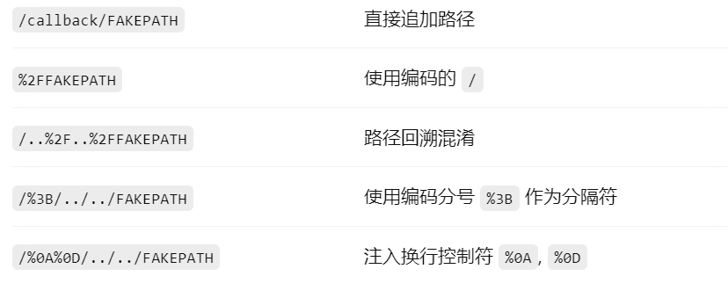
路径混淆
Notes:
于是授权码（code）被送到了攻击者控制的路径 FAKEPATH，而不是原本预期的安全路径 /callback，形成授权绕过或信息泄露。
这些构造意图触发服务端或浏览器在路径解析中的差异行为，从而使攻击路径生效。

Slide 14
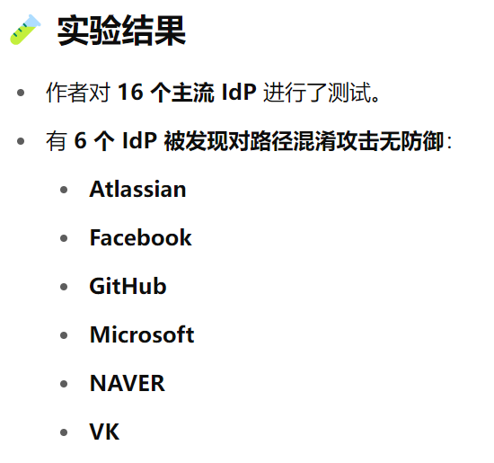
✅ Q1：OAuth 2.0 是否容易受到路径混淆（Path Confusion）攻击？
即：如果攻击者向 redirect_uri 添加额外路径片段，身份提供者（IdP）是否会错误地将其视为合法 URI，从而重定向到攻击者预期的路径？

Slide 15
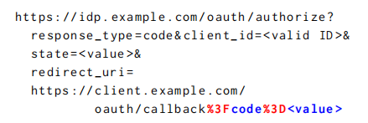
参数污染
2021 https://security.lauritz-holtmann.de/post/sso-security-redirect-uri-ii/
Notes:
OAuth 2.0 规范（RFC 6749）允许客户端在注册 redirect_uri 时包含查询参数（即查询组件）：
允许 redirect_uri 中包含查询参数（Section 3.1）
要求 IdP “保留”这些参数并在重定向时附加额外参数
但没有说明如何处理“重名参数冲突”的情况
也就是说，一个合法的 redirect URI 可能是：
OPP有一个明确的目标：影响OAuth 2.0流，以便在授权过程结束时，将受害者重定向到具有两个不同代码参数的客户机回调端点，一个是合法值，另一个是由攻击者注入的。我们在图4中展示了这种攻击，并在下面描述了它是如何发生的。我们强调，我们将在以下部分中描述此功能如何实现端到端攻击。在这里，我们唯一的目标是描述这项技术，并验证国内流离失所者确实受到了影响。

Slide 16
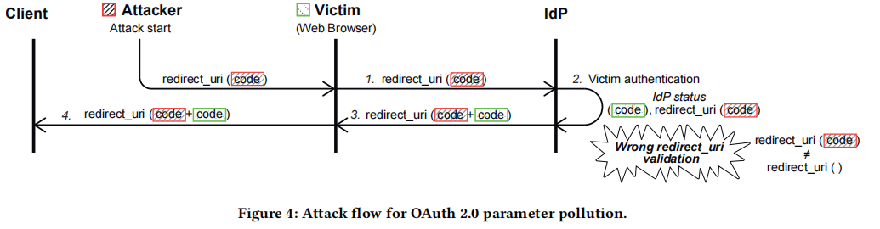
Redirect Attacks
参数污染
ACSAC2024：OAuth 2.0 Redirect URI Validation Falls Short, Literally.
2021 https://security.lauritz-holtmann.de/post/sso-security-redirect-uri-ii/
Notes:
%3F ？
%3D =
IdP在完成授权后：
会验证 redirect_uri（但因为其前缀匹配注册值，验证通过）；
不会过滤或识别出嵌入其中的 code 参数；
因此最终在重定向回 client 的过程中，会拼接一个新的合法 code，构造出如下 URL：
客户端解析URL时，如果解析逻辑错误（例如只取第一个参数值），可能会：
使用攻击者的 code，忽略真正的用户 code；
而用户的合法 code 则“未被使用”，可能泄露给攻击者；
攻击者就可以“脱离竞争条件”直接使用这个 code 获取访问令牌（access token）；

Slide 17
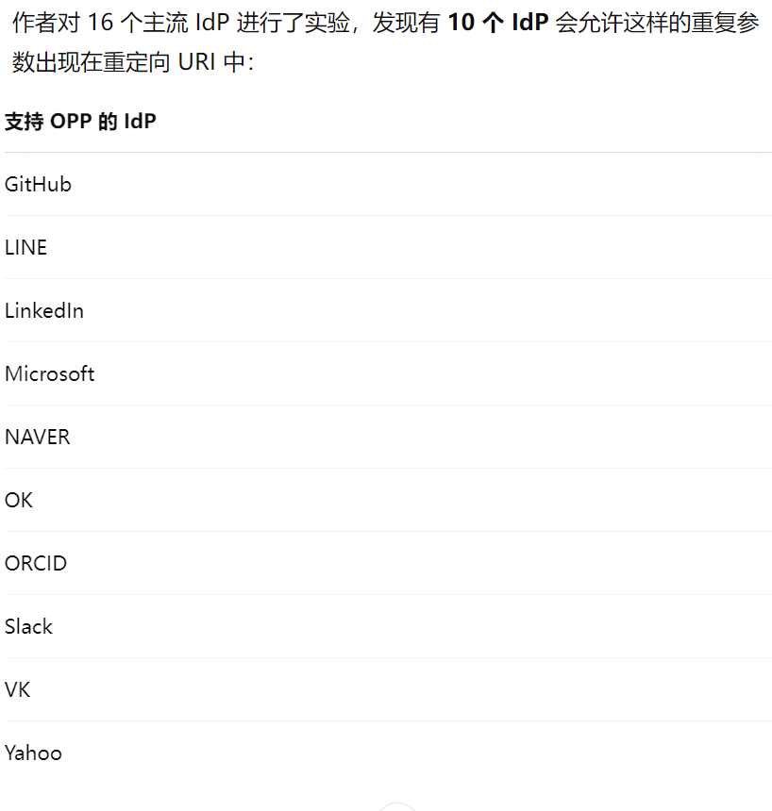
✅ Q2：OAuth 2.0 是否容易受到参数污染（Parameter Pollution）攻击？
即：攻击者能否通过在 redirect_uri 中注入重复参数（例如多个 code），诱导客户端或 IdP 做出不一致的响应，从而造成安全问题？
Notes:
注册一个简单的客户端Client，进行上述流程

Slide 18
账户接管
在 IdP 存在路径混淆或参数污染漏洞的前提下，攻击者如何完成一个完整的 OAuth 2.0 攻击链，最终实现账户接管（Account Takeover）：
(1)攻击者必须能够获得受害者的代码，
(2)将其兑换为访问令牌，从而完全接管帐户。

Slide 19
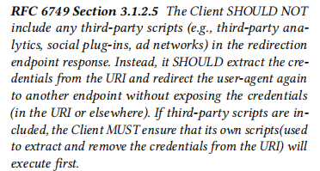
账户接管
背景：
OAuth 2.0 中的授权码 code 是敏感的一次性令牌，用于后续换取 access token。
按照规范，Client 应当在回调端点先提取 code，再跳转以避免泄露，并不应该引入第三方脚本。
问题：
攻击者无法控制 code 的去向；
需要在极短时间内与受害者“抢先”使用 code；
漏出的 code 通常对攻击者无用。
Notes:
客户端不应该在重定向端点响应中包含任何第三方脚本（例如，第三方分析，社交插件，广告网络）。相反，它应该从URI中提取凭据，并再次将用户代理重定向到另一个端点，而不暴露凭据（在URI中或其他地方）。如果包含第三方脚本，客户端必须确保自己的脚本（用于从URI中提取和删除凭据）将首先执行。

Slide 20
账户接管
路径混淆（Path Confusion） 和 参数污染（OPP） 打破了这个限制：
✅ 路径混淆的作用：
攻击者将受害者重定向到客户端中非预期的路径（非 OAuth 回调路径）；
该路径不会立即消耗 code → code 保持“未用”状态 → 攻击者有时间窃取使用。
✅ 参数污染的作用：
客户端处理的是攻击者提供的伪造 code，而不是受害者真实的；
受害者真实 code 未被使用，可供攻击者随后利用。
Notes:
攻击者可结合其他常见漏洞进行泄露：
XSS、HTML注入：提取 query 参数并上报
Open Redirect：直接重定向到攻击者站点
多租户平台：攻击者注册路径获取 code
页面中包含第三方广告脚本或分析工具：可能转发 URI 和参数到外部域名（如广告平台）

Slide 21
授权码兑换过程中的验证绕过
Notes:
攻击者虽然控制了授权请求中的 redirect_uri（注入路径混淆或参数污染），但 无法控制 Client 在兑换流程中使用的 redirect_uri。
因此，如果 IdP 在兑换阶段严格验证这两个 redirect_uri 是否一致，就能阻止攻击。

Slide 22
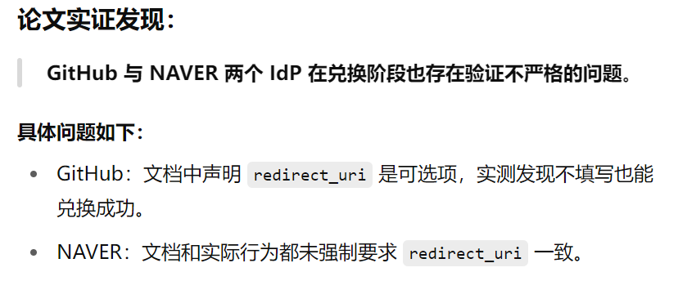
Notes:
结果：
攻击者可以：
利用路径混淆发起认证请求（注入 code）
然后使用“干净”的 redirect_uri 向 IdP 请求 token
最终绕过验证，成功使用受害者的 code

Slide 23
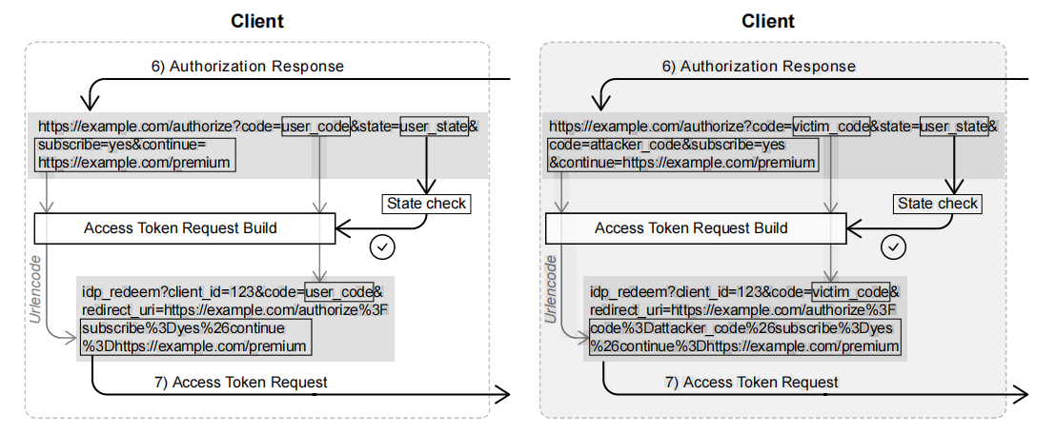
影响 Access Token Request
在某些客户端中，Access Token Request 中的 redirect_uri 并不是静态配置的，而是从 Authorization Response 中的 URL 动态拼接出来的。
Notes:
结果：客户端自己构造出的 redirect_uri 包含攻击者之前注入的污染参数！
→ 这就满足了 IdP 在 Redeem 流程中的 "必须完全一致" 要求，绕过了原本的防御机制！
作者对前面已知存在参数污染漏洞的 10 个 IdP 进行了测试；
构造如上客户端行为后，发现 有 6 个 IdP 完成了整个授权流程，没有阻止攻击：
这说明攻击者可以在客户端“间接”控制 token 请求中的 redirect_uri，从而完成攻击链。

Slide 24
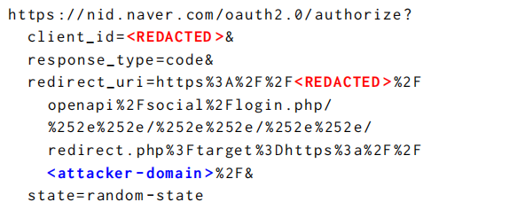
端对端账户接管
📌 背景设定
某网站（下称 受害网站）在其回调路径中存在一个开放重定向漏洞；
这个漏洞早在 2018 年就被报告，评估为“低风险”，没有被修复；
受害网站 使用了 NAVER 作为 OAuth 身份提供者（IdP）；
NAVER 本身存在路径混淆漏洞和兑换阶段验证不严；
攻击者将以上漏洞组合，发起攻击。
Notes:
/openapi/social/login.php/../../../../redirect.php 是路径混淆 payload；
?target=https://attacker.com 是开放重定向的参数目标；
%252e%252e 是双重编码的 ..，避免被某些防御机制识别；
目标是诱导 IdP 以为这个 redirect_uri 是注册的安全端点，而实际上重定向到了攻击者域名。
Open Redirect 是网站对 URL 跳转缺乏限制所导致的漏洞，攻击者可以将用户从可信页面“合法跳转”到恶意页面，常用于钓鱼和 OAuth 授权攻击中，是一种“看起来无害、实则危险”的系统级漏洞。

Slide 25
攻击流程
步骤 1：诱导用户点击链接
步骤 2：用户访问 NAVER 登录页面
步骤 3：NAVER 生成 code 并重定向
步骤 4：受害网站触发开放重定向
步骤 5：攻击者使用受害者的 code 发起兑换请求
步骤 6：攻击者获得 access token，实现账户接管
Notes:
2.由于 redirect_uri 合法且通过了 IdP 的“路径混淆式验证”，NAVER 将用户带到正常的 OAuth 授权界面；
用户输入凭证并点击“授权”。
4.redirect.php 将带有 code=xyz 的 URL 请求重定向到攻击者网站；
攻击者此时可以获取 OAuth 授权码 xyz。
5因为 NAVER 没有正确验证 token 请求中的 redirect_uri 与最初授权时使用的是否一致 → 验证通过。

Slide 26
案例2：广告网络中的 OAuth code 泄露
RTB（实时竞价） 是程序化广告技术中的一种核心机制，它允许广告主（Advertisers）在用户打开网页的那一瞬间通过竞价的方式投放广告。
这一过程基于用户请求网页时携带的数据（如浏览器信息、访问页面、Referer、设备 ID 等），RTB 平台会将这些数据实时发给多个广告主，广告主根据规则（如目标人群、关键词）出价，最高出价者赢得广告展示位。
Notes:
案例二：广告网络中的 OAuth code 泄露
测量发现：约 10% 的 OAuth 回调页面会将完整 URL 发送给广告网络（通过 Referer）；
广告平台可通过 RTB（实时竞价）机制 读取访问者 URL 中的 OAuth code；
原本 code 会被客户端消耗 → 广告商无法使用；
但配合 OPP 攻击，使 code 未被消费 → 广告商可抢先使用受害者 code 换取 token。

Slide 27
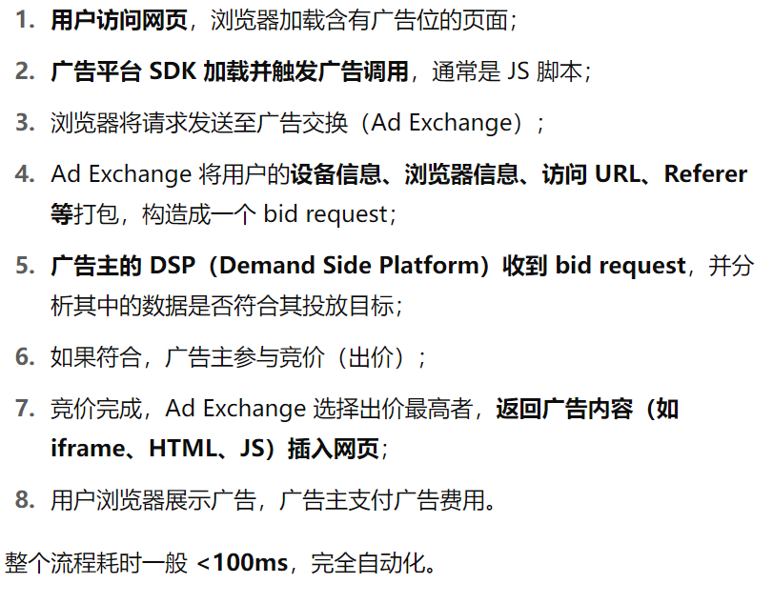
RTB 过程的核心步骤
Notes:
原始风险（有限）：
正常情况下，OAuth 回调 URL 中的 code 授权码只在页面加载后由客户端 JavaScript 使用，并且会被立即发送给 IdP 换取 access token。
即使 RTB 中泄露了 code，攻击者也难以及时用掉它，因为：code 是一次性的；有短有效期；客户端通常会立即使用它。
🧨 论文提出的新攻击路径：
攻击者利用参数污染（OPP）或路径混淆，使客户端不处理真正的受害者 code，而是使用攻击者提供的伪 code。
这样，真正的 code 就不会被使用，它仍然停留在 URL 中。此时：
第三方广告网络的 JS 会记录 Referer 或页面 URL；
这些信息会被发送给广告商参与竞价；
任何一个广告主只要出价即可获取 bid request 中的完整 URL；
恶意广告主可以提取其中的 code，随后向 IdP 发起 token 请求；
如果 IdP 的 redrect_uri 验证不严格，攻击者可成功换取 access token；
→ 成功接管受害者账户！

Slide 28
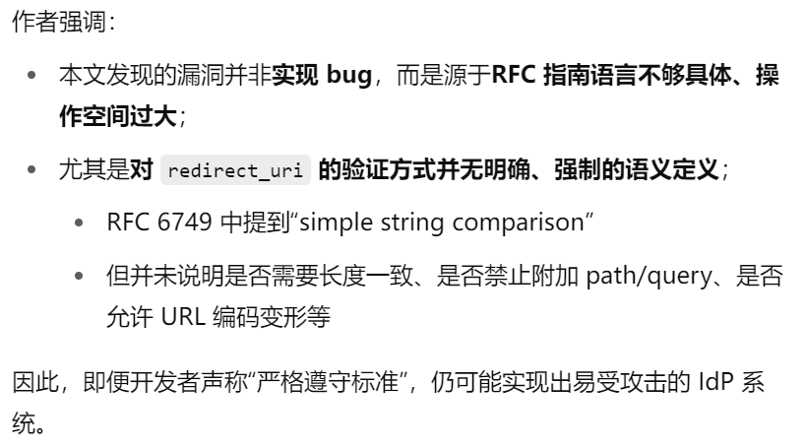
结论

Slide 29
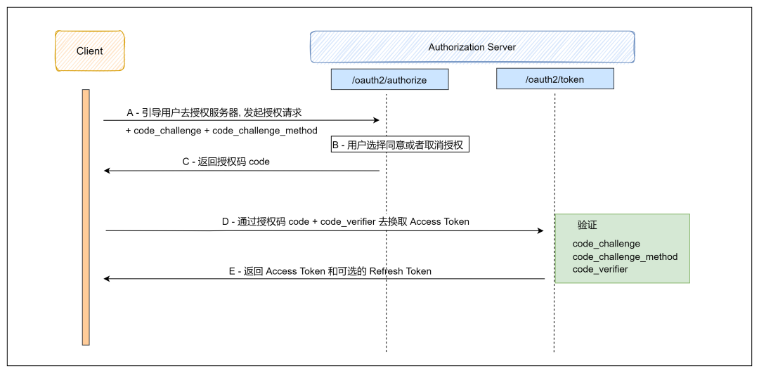
授权码拦截攻击缓解：PKCE

Slide 30
缓解
客户端必须健壮地解析 URL 参数，防止使用污染后的 code。
PKCE 应默认启用（即使在机密客户端中）。
禁止在 redirect_uri 中嵌入敏感参数名，如 code、state 等。
服务端应对 redirect_uri 做严格字节级匹配，包含 query string 长度和结构。

